Slide 1
RAZVOJ BRZINE, AGILNOSTI I EKSPLOZIVNOSTI DIJECE I MLADIH KROZ ATLETSKU METODOLOGIJU TRČANJA
Pero Kuterovac

Slide 2
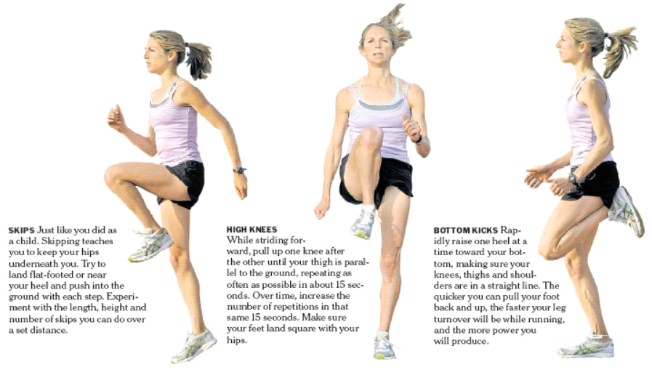
Osnovne tehničke brzinske vježbe ( ATLETSKA METODIKA )

Slide 3
Skipovi ( Niski )
Cilj ove vježbe nam je iz male brzine i uspravnog položaja naučiti pravilno stiskati podlogu ispod težišta tijela. Joggirajte vrlo kratkim koracima naglašavajući fazu plantarne fleksije pri kontaktu s podlogom uz niski zamah drugom nogom. Frekvencija koraka je visoka a koraci su nečujni. Pri kontaktu s podlogom se odrazite od prednjeg dijela stopala. Kontakt mora biti što kraći, a kontrakcija stopala što veća.
SVRHA : Povećati brzinu rada stopala i elastičnu jakost skočnog zgloba.

Slide 4
Izbacivanje ( trčanje s opruženim nogama )
Trčati tako da su noge ispružene sa naglaskom na brzi kontakt s podlogom na prednji dio stopala i gurajte se iz kukova.
SVRHA: Povećanje jakosti kukova i elastična jakost skočnog zgloba.

Slide 5
Savijanje noge ispod sebe
Jogirajući povlačite petu stojne noge prema gore, udarajući se pod guzice, peta nesmije ići iza tijela kao kod vježbe zabacivanje potkoljenice Kako se noga savija, stopalo se provlači preko visine koljena suprotne noge.
SVRHA : Poboljšati podizanje koljena i frekvenciju izmjena nogu.

Slide 6
"A" visoko marširanje
Marširajte uz savršen položaj tijela i rad rukama. Koljeno zamašne noge treba ići visoko i ostati potpuno savijeno tako da je gležanj blizu stražnjice i stopalo u dorzifleksiji. Kada je zamašno koljeno u najvišem položaju, suprotno stopalo izvodi plantarnu fleksiju.
SVRHA : Povećati brzinu rada stopala.

Slide 7
"A" skipovi
Skipajte istom tehnikom kao u prošloj vježbi, ali kada ste u zraku naglasite visoki položaj pri zamahu koji je prisutan u "A" marširanju. Kontakt s podlogom mora biti tih i koncentriran na čvrstoću mišića oko gležnja. Ne razbijati stopalo o podlogu.
SVRHA : Povećati ekstenziju kuka, jakost fleksije, čvrstoću mišića oko skočnih zglobova.

Slide 8
"B" marširanja
Marširajte kao u hodanju s visokim podizanjem koljena. Kad zamašnu nogu podignete u najvišu točku,ispružite je ispred sebe. Zagrabite prema dolje i gurnite kukove naprijed.
SVRHA : Poboljšati mehaniku ekstenzije kuka i rad zadnje lože

Slide 9
"B" skipovi
Poskakujući podižite visoko koljeno zamašne noge. Naglasite brzo ispružanje noge te eksplozivnu ekstenziju kukova i guranje naprijed.
SVRHA : Povećati duljinu i frekvenciju koraka te razviti pokrete zadnje lože i kukova. Poboljšati mišićnu napetost u skočnim zglobovima.

Slide 10
FUNDEMENTALS ( 10-12 )
2 treninga brzinskog karaktera u razmaku od 48-72h, jedan tehnički a drugi blago razvojni u smjeru jačanja tetivnog aparata, te mišićnih skupina koji sudjeluju u sprintu, sve kroz igru i poligone u blagom natjecateljskom obliku.
Trening 1 ( 1h i 10min, populacija grupe 20, učenje )
Zagrijavanje ( 800m laganog jogginga i razgibavanje od glave do pete )
20 metara dinamičkih istezanja ( Prednja izmahivanja, bočna, potezanje quad. )
20 metara atletske metodike ( sve vježbice )
8 prepona na razmaku od 120cm, visina prepone 45cm ( prednji pelasci svaka noga, bočni prelasci, prelasci uz stranu) PAZITI NA TEHNIKU, STABILNOST TRUPA, Vježbe se izvode polagano tako da tokom izvođenja imaju čim veću kontrolu.
rad na brzini : opis vježbe - kapice postavljene na 10m i 20m, između prvih kapica se radi bočno trčanje bez križanja nogu, tamo ( u jednu stranu ) i natrag ( u drugu ), onda se sprinta prema naprijed do prvog, pa trčanje "unatrag" do početka i nakraju sprint do kraja. Sve se to radi povezano i u paru u obliku natjecanja.
u ovom trenutku do kraja treninga bi trebalo biti još 10minuta u kojima dajemo igru ili neku vrsu akrobacije na velikim strunjačama za skok u vis gdje se stane u redove i izvode razne vrste koluta, salta i premeta za koordinaciju.
Trening 2 ( 1h, populacija grupe 20, razvoj sposobnosti )
Zagrijavanje počinje sa igrom "lovice" u limitiranom prostoru, sa određenim pravilima ( na zvučni signal svi moraju leći na trbuh, te na drugi znak opet se dignuti ) trajanje 15-20min
20 metara atletske metodike ( niski skip, "A" skipovi, izbacivanje, savijanje noge ispod sebe )
20 metara lagane pliometrije prvog stupnja po travi [lagani skokici iz stopala ( sunožno, jedna noga, druga noga), step poskoci, indijanci, svaki drugi, skokovi s noge na nogu]. Kod ove vrste treninga pazimo na prvilno izvođenje skokova i dajemo doznanja da kontakt s podlogom mora biti snažan i čim kraće moguć ( podloga gori ili užareni pod )
Postavimo kapice tako da svaka bude dalja od prošle za 30cm, na taj načim vježbamo startnu progresiju, dok subjekt nemora previše razmišljati o dužini koraka, već samo pokušava brzo odraditi vježbu. Kapice su postavljene u progresivnom razmaku( 30cm )
od 60cm sve do dužine od 180cm te nakon maksimalne dužine još su 4-5 kapica na istoj dužini. Vježbu radimo 10 ponavljanja u parovima.
Nakon 10 ponavljanja kapice se maknu, te se radi još 5 ponavljanja bez, uz lagane korekcije tehnike na sintetički načim prenošenja znanja.
u ovom trenutku do kraja treninga bi trebalo biti još 10minuta u kojima dajemo igru ili neku vrsu akrobacije na velikim strunjačama za skok u vis gdje se stane u redove i izvode razne vrste koluta, salta i premeta za koordinaciju.

Slide 11
Learn to Train ( 13-14 )
2.5 treninga brzine tjedno, jedan tehnički, a drugi u smjeru razvoja sposobnosti. Za razliku od Fundementals faze, ovdje u treninge brzine ubacujemo blagi oblik brzinske jakosti u smislu učenja izvođenja i blagog razvoja sposobnosti ( Uzbrdice, rad sa gumama )
Trening 1 ( 1.5h, populacija grupe 10 )
Zagrijavanje ( 1200metara jogginga, razgibavanje od glave do pete )
Atletska metodika ( sve )
Prelaci preko prepona ( 10 prepona, 60cm..svaka noga, bočni, ispod, kroz stranu )
Progresivni start ( 60cm - 180cm + 4x180cm ) , Gurajući start ( 5 kapica na 150cm ), Letećih 20m sa kapicama Frekvencija ( 150cm ) , letećih 20m sa kapicama dužina ( 210cm ) , Prvo se rade startne vježbe jedna za drugom x3, pa nakon njih se rade leteće jedna za drugom x2 ( pauza 2min, serijska 4 min )
2x50m progresivno ubrzanje ( hodanje natrag )
Rastrcavanje i istezanje ( 15min )
Trening 2 ( 1.5h, populacija grupe 10 )
Zagrijavanje ( kombinacija vježbica snage i atletske metodike )
Pliometrija prvog stupnja 20m skokovi iz stopala sunožno, po jednog, po drugoj, indijanci )
5 prepona, 45cm, sprint 10 metara naprijed, 5 metara desno, 10 naprijed, 5 lijevo, 10m unatrag. Vježbe se rade sa naglaskom na niže težište i brzinu kontakta s podlogom. x5 serija. ( pauza 2min )
4x50m 90% Paziti na tehniku. pauze ( 3-4min )
lagana akrobatika na strunjačama ( kroz igru )
statičko istezanje
Trening 3 ( 1h, uz vježbe Jakosti, populacija 10 ) svaki drugi tjedan
Zagrijavanje i vježbe Jakosti
Uzbrdice 10m,20m,30m,20m,10m x2 ( pauza 2 min, serijska 4min )
Rastrčavanje i istezanje ( 20min )

Slide 12
Train to train ( 15-16 ) Sport : Atletika ( sprint )
3 treninga brzine tjedno, dva u smislu razvoja maksimalne brzine i explozivnosti, a drugi u smislu razvoja brzinske jakosti. 48 sati pauze između treninga brzine
Trening 1 ( 2h, populacija 6-8 )
zagrijavanje ( 1200m , razgibavanje od glave do pete )
Dinamičko istezanje ( izmahivanja : prednja, stražnja, bočna )
Atletska metodika ( sve )
Pliometrija u smislu zagrijavanja ( metodika skokova )
Pliometrija 6 prepona 75cm-90cm x5 ponavljanja ( pauza 1.5min )
9x50m ( dužina koraka : normalno, skraćeno, normalno, produženo, normalno,.. ). koristi se za svjesnost pokreta, a radi se na 90%maksimalne brzine. PAZITI NA TEHNIKU TRČANJA ! ( pauza 3-4 min )
Rastrčavanje i istezanje ( 20 min )
Trening 2 ( 1.5h, populacija 6-8 )
Zagrijavanje ( kombinacija vježbica jakosti, atletske metodike i dinamičkih istezanja )
Vježbanje starta, starnog ubrzanja i tranzicije 20mx2, 30mx2, 40mx2. Paziti na tehniku ! Pauza 2-3min
Leteće dionice 4x20m ( Kombinacija dužine koraka unutar 20m : normalno, skraćeno,produženo, normalno ) , 30m zaleta, pauza 3-4min
Rastrčavanje, vježbe stabilnosti trupa i istezanje( 25 min )
Trening 3 ( 1.5h, populacija 6-8 )
Zagrijavanje ( 800m, razgbavanje od glave do pete )
Atletska metodika ( sve )
Dinamičko istezanje ( izmahivanja : naprijed, natarg, bočno )
Uzbrdica 80m, 100m, 120m, 100m, 80m, 100m, 80m ( pauza 5 min )
Rastrčavanje i istezanje ( 20min )

Slide 13
Train to compete ( 17 - 18 ) Sport : Atletika ( sprint )
3 treninga brzine tjedno, jedan maksimalne brzine i eksplozivnosti, a drugi brzinske jaskoti i treći za razvoj brzinske izdržljivosti. 48 sati pauze između treninga brzine.
Trening 1 ( 1.5h, populacija 4-6 ) maksimalna brzina
Zagrijavanje ( kombinacija vježbica jakosti, atletske metodike i dinamičkih istezanja )
Vježbanje starta, starnog ubrzanja i tranzicije 20mx2, 30mx2, 40mx2. Paziti na tehniku ! Pauza 2-3min
Leteće dionice 4x20m ( Kombinacija dužine koraka unutar 20m : normalno, skraćeno,produženo, normalno ) , 30m zaleta, pauza 3-4min
Rastrčavanje, vježbe stabilnosti trupa i istezanje( 25 min )
Trening 2 ( 1.5h, populacija 4-6 ) Brzinska izdržljivost
Zagrijavanje ( 800m, razgbavanje od glave do pete )
Atletska metodika ( sve )
Dinamičko istezanje ( izmahivanja : naprijed, natarg, bočno )
Dionice 150m, 200m,250m x2 ( pauza 5min, serijska 8min )
Rastrčavanje i istezanje ( 20min )
Trening 3 ( 2h, populacija 4-6 ) Brzinska jakost
zagrijavanje ( 1200m , razgibavanje od glave do pete )
Dinamičko istezanje ( izmahivanja : prednja, stražnja, bočna )
Atletska metodika ( sve )
Pliometrija u smislu zagrijavanja ( metodika skokova )
Pliometrija 6 prepona 75cm-90cm x5 ponavljanja ( pauza 1.5min )
Saonice ( 5% tjelesne mase trkača ) 10mx2, 20mx2, 30mx2 ( pauza 3min )
Saonice Leteće ( 1-2% mase trkača ) 20m + 30m zaleta x2 ( pauza 5 min )
Rastrčavanje 10min

Slide 14
ZAKLJUČAK
Iz svega možemo zaključiti da je tehnika prvi kamen koji trebamo postaviti za razvoj brzine, nakon njega se možemo fokusirati na tetive ( njihovu čvrstoću i sposobnost brzog oslobađanja sile ), hipertrofiju II tipa mišićnih vlakana ( brzih mišinih vlakana ) i stabilnost trupa. Nakon toga sve se svodi na to koliko često možemo nadraživati CNS jer je on limitirajući faktor kod razvoja brzine.

